Slide 1

Simpósio de Inovação, Tecnologia, Empreendedorismo e Ciências Computacionais
Título: CRM de Atendimento e Orçamentos para pequenos negócios
Área Temática: Projeto de Extensão
Autores
Davi Ferreira Resende (Apresentador)
Lázaro Eduardo da Silva (Orientador)

Slide 2
OBJETIVO
Trocar o caderno e a planilha por um funil de orçamentos visível e rastreável
Desenvolver um CRM enxuto para pequenos negócios que vendem por atendimento direto (WhatsApp, ligação, indicação), com as regras de negócio garantidas no próprio código do domínio, e não apenas na tela.
1
2
3
Organizar o funil
Guardar o histórico
Medir a conversão
Cada orçamento passa por 5 estágios, de Novo Contato até Fechado ou Perdido, sem pular etapas.
Mensagens, ligações e reuniões ficam registradas numa linha do tempo de cada cliente.
A API calcula quantos orçamentos estão em aberto e a taxa de fechamento do negócio.

Slide 3








JUSTIFICATIVA
Público: pequenos negócios que vendem por contato direto, como uma empresa de embalagens
Como é hoje
Com o CRM
Orçamentos anotados em caderno, planilha ou conversa solta no WhatsApp
Clientes esquecidos, sem retorno
O dono não sabe quantos orçamentos fecha nem onde perde vendas
CRMs comerciais são caros e complexos demais
Todos os orçamentos num funil, cada um no seu estágio
Histórico de cada cliente num só lugar
Nenhum orçamento muda de estágio de forma inconsistente
Gratuito, simples e focado no essencial

Slide 4
METODOLOGIA
Do requisito ao container: cada etapa alimenta a seguinte
1
2
3
4
5
Requisitos
Modelagem DDD
TDD
Clean Architecture
Docker
Documento de software, casos de uso e backlog
Linguagem única: Cliente, Orçamento, Interação
Primeiro o teste que falha, depois o código
Regras isoladas de framework e banco
Banco, API e testes sobem com um comando
Ferramentas
Python 3.14
FastAPI
SQLAlchemy + Alembic
PostgreSQL 17
pytest
ruff + mypy
Docker

Slide 5
DESCRIÇÃO DO PROJETO
1/4 · Arquitetura em camadas (Clean Architecture)
infra
domain Entidades, objetos de valor e regras do funil. Python puro, sem framework.
adapters
application
application Casos de uso (registrar contato, mover estágio...) e as portas dos repositórios.
domain
Orçamento · Cliente
Interação · regras do funil
adapters Rotas FastAPI, schemas de entrada e saída e repositórios PostgreSQL.
infra Conexão com o banco (SQLAlchemy + Alembic), configuração e JWT.
Teste automático: o domínio não pode importar FastAPI nem SQLAlchemy.

Slide 6
DESCRIÇÃO DO PROJETO
2/4 · O funil de atendimento e suas regras
Novo Contato
Em Negociação
Orçamento Enviado
Fechado
Perdido (possível a partir de qualquer estágio em aberto)
Sem pular etapas
Valor obrigatório
Estados finais
Novo Contato direto para Fechado é recusado. As transições ficam num único lugar do código e a API as informa ao frontend.
Só entra em Orçamento Enviado ou Fechado o orçamento que já tem valor definido.
Fechado e Perdido encerram o orçamento: ele não volta para o funil.

Slide 7
DESCRIÇÃO DO PROJETO
3/4 · Banco de dados, API e segurança
4 tabelas
14 rotas REST
JWT + scrypt
Banco de dados
API
Segurança
PostgreSQL 17: usuario, cliente, orcamento e interacao.
Migrations versionadas com Alembic.
FastAPI com documentação Swagger gerada automaticamente.
Todos os erros no mesmo formato.
Login gera um token JWT com validade.
Senhas guardadas só como hash scrypt; perfis Usuário e Administrador.

Slide 8
DESCRIÇÃO DO PROJETO
4/4 · Qualidade e entrega com Docker
424
docker-compose.yml
testes automatizados
207 de unidade, 216 de integração e 1 de ponta a ponta
api
FastAPI :8000
pgadmin
banco no navegador
testes
pytest --cov
100%
de cobertura
linhas e desvios; a meta da disciplina é 80%
db
PostgreSQL 17 · dados salvos em volume
0
erros de lint e tipos
ruff e mypy no modo estrito
Um comando sobe tudo:
docker compose up --build

Slide 9
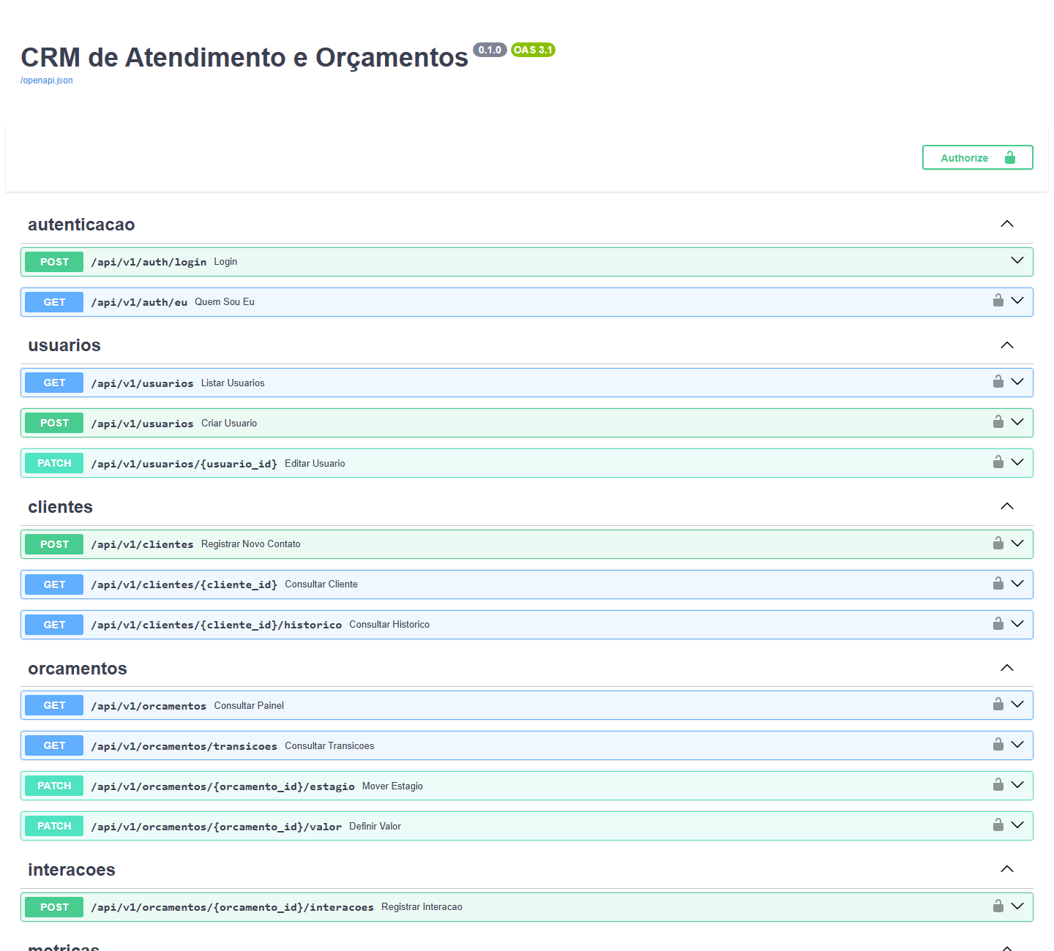
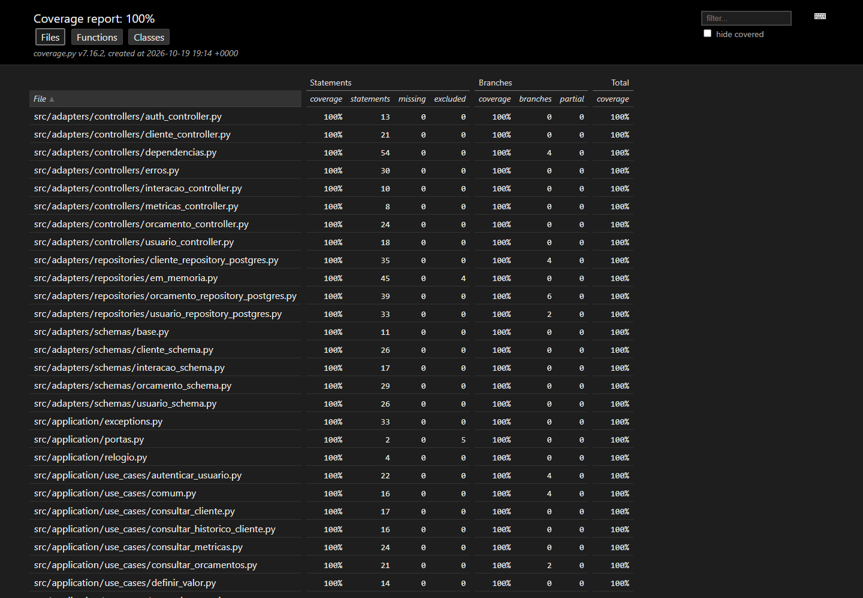
FOTOS OU PRINTS DE TELA
O backend rodando no Docker
Swagger: as 14 rotas da API documentadas
Relatório de cobertura: 100% em todos os arquivos

Slide 10
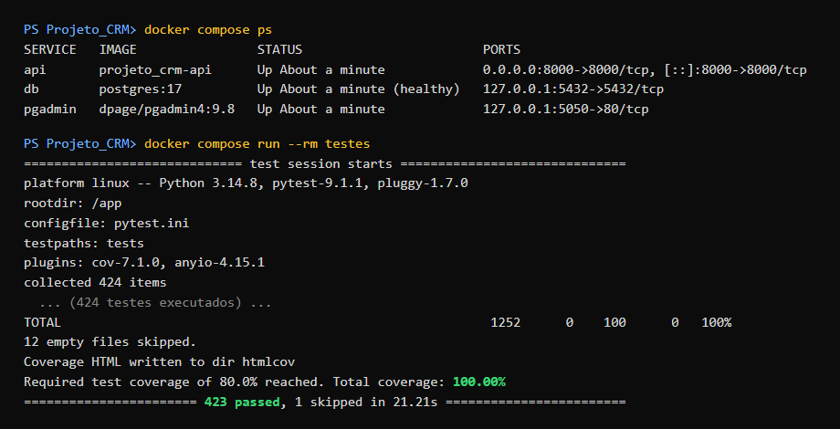
FOTOS OU PRINTS DE TELA
Containers no ar e a suíte de testes executada dentro do Docker
3
containers no ar: banco, API e pgAdmin
423
testes passando em cerca de 20 segundos
100%
de cobertura, acima da meta de 80%
Terminal: docker compose ps e docker compose run --rm testes

Slide 11
CONSIDERAÇÕES FINAIS
O que foi entregue
Próximos passos
Backend completo com 14 rotas e as regras do funil no domínio
424 testes e 100% de cobertura (meta: 80%)
Projeto inteiro sobe com um único comando Docker
Arquitetura pronta para crescer sem mexer nas regras
Frontend em Next.js com painel Kanban de arrastar e soltar
Abrir um novo orçamento para um cliente já cadastrado
Publicar na nuvem e testar com pequenos negócios parceiros
Com o CRM, o pequeno negócio troca o caderno por um funil que mostra onde está cada venda.

Slide 12
REFERÊNCIAS BIBLIOGRÁFICAS
BECK, K. TDD: desenvolvimento guiado por testes. Porto Alegre: Bookman, 2010.
DOCKER INC. Docker Compose documentation. Disponível em: https://docs.docker.com/compose/. Acesso em: 19 out. 2026.
EVANS, E. Domain-Driven Design: atacando as complexidades no coração do software. 3. ed. Rio de Janeiro: Alta Books, 2016.
FASTAPI. FastAPI documentation. Disponível em: https://fastapi.tiangolo.com. Acesso em: 19 out. 2026.
JONES, M.; BRADLEY, J.; SAKIMURA, N. RFC 7519: JSON Web Token (JWT). IETF, 2015.
MARTIN, R. C. Arquitetura Limpa: o guia do artesão para estrutura e design de software. Rio de Janeiro: Alta Books, 2019.
POSTGRESQL GLOBAL DEVELOPMENT GROUP. PostgreSQL 17 documentation. Disponível em: https://www.postgresql.org/docs/17/. Acesso em: 19 out. 2026.
SQLALCHEMY. SQLAlchemy 2.0 documentation. Disponível em: https://docs.sqlalchemy.org. Acesso em: 19 out. 2026.

